Slide 1


Jak założyć Klub Sportowy
Paweł Radecki

Slide 2

Forma organizacyjna
Stowarzyszenie zarejestrowane w KRS
Uczniowski Klub Sportowy
Klub Sportowy zarejestrowany w Starostwie Powiatowym
01

Slide 3
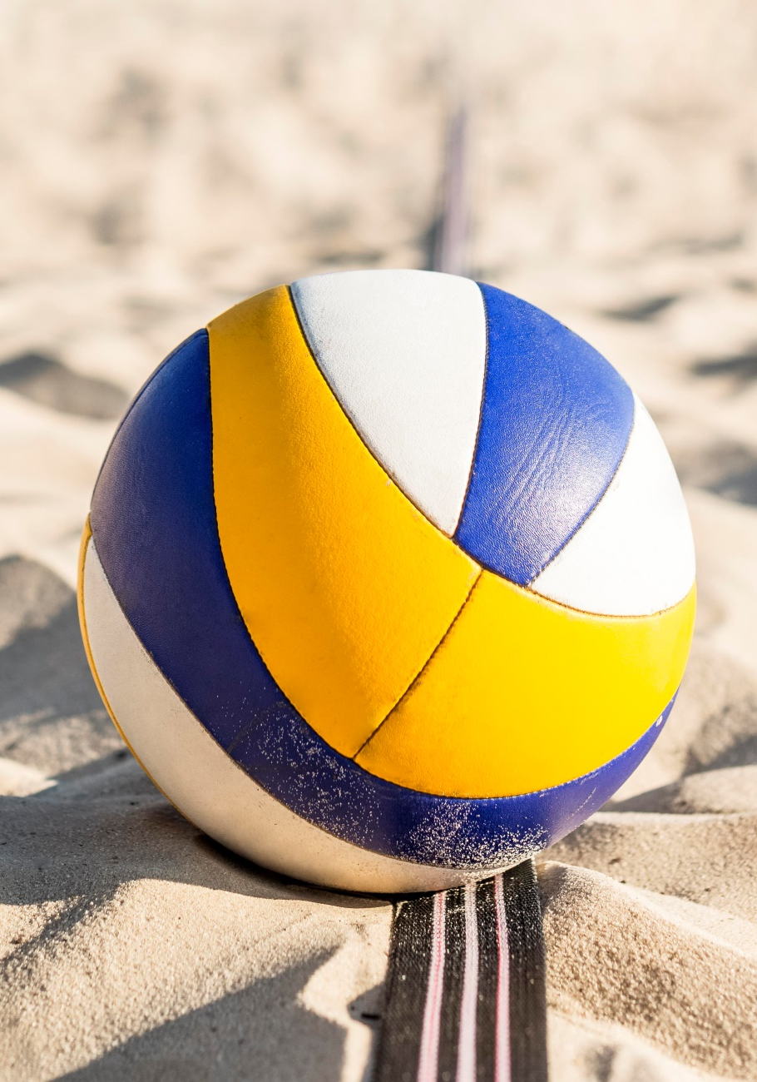

Od czego zacząć?
Inicjatywa, nazwa klubu i siedziba organizacji
Spotkanie założycielskie
Statut
Złożenie dokumentu w starostwie
Wystąpienie o numer NIP i REGON
Rozpoczęcie działalności
Cele i środki działania stowarzyszenia określają co możemy robić.
02

Slide 4
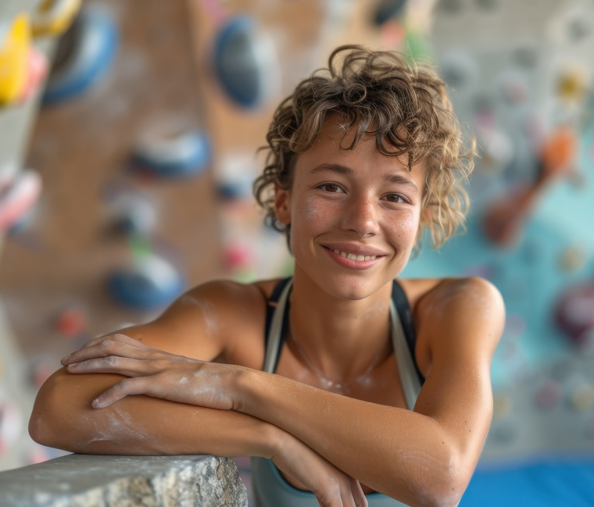


1
2
3
Spotkanie założycielskie
Protokół z Zebrania Założycieli
Lista Założycieli
Statut
Lista obecności
Uchwały
Założenie Klubu Sportowego
Uchwalenie Statutu
Wybór Zarządu
Wybór Komisji Rewizyjnej
Ukonstytuowanie się Zarządu i Komisji Rewizyjnej
Wniosek do Instytucji
Wniosek do właściwego Starostwa Powiatowego
Wniosek NIP-2
Wniosek RG-OP
Konto Bankowe
Pieczątka
03

Slide 5
Co dalej z Klubem Sportowym
Księgowość
Ochrona Małoletnich
RODO
Zgody
Media
Wpis do KRS
04

Slide 6




Dziękuję
za uwagę ☺
Wejdź na naszą stronę internetową
i dowiedz się więcej!
www.wspieramykluby.pl

